Slide 1
Prevenir os resíduos e Reduzir o desperdício
Descubra algumas ações concretas para Prevenir a Produção de Resíduos que pode praticar no seu dia-a-dia

Slide 3
Os cinco R`s:
Reduzir
Consiste em diminuir a quantidade de lixo produzido, desperdiçando menos e consumindo só o necessário.
Reutilizar
Reutilizar significa tal como o próprio nome indica, utilizar de novo, dar uma nova utilidade a materiais que muitas vezes consideramos inúteis.
Recuperar
Consiste em transformar em energia os resíduos que não podem ser reduzidos, reutilizados ou reciclados.
Renovar
Renovar consiste na reparação de "coisas" em vez de as deitar fora.
Consiste em transformar os materiais inúteis em novos produtos ou matérias primas de forma a diminuir a quantidade de resíduos, poupar energia e recursos naturais valiosos.
Reciclar

Slide 4
REDUZIR/PREVENIR
COMO?!

Slide 5
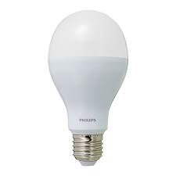
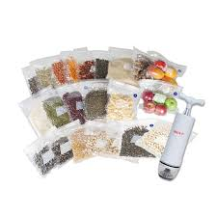
Em casa…
Opte por lâmpadas de baixo consumo - uma lâmpada de baixo consumo gasta 80% menos de eletricidade e a sua duração de vida é entre 6 a 8 vezes superior!
Opte por produtos de longa duração e não descartáveis - criam muito menos resíduos! Alguns exemplos: panos de limpeza em tecido, lâminas de barbear recarregáveis, chávenas, canetas com recargas, pilhas recarregáveis, etc.
Compre preferencialmente sabão em vez de gel de duche: o sabão utiliza menos embalagem, o que permite diminuir a quantidade de resíduos!
Lute contra os resíduos de papel: ponha um autocolante "PUBLICIDADE AQUI NÃO" na caixa de correio!
Reutilize e mande arranjar tanto quanto possível os equipamentos! Pense em dar os aparelhos e os móveis que já não utiliza a associações que se encarreguem de os restaurar.
Dê uma segunda vida à roupa que já não utiliza, oferecendo-a a obras de caridade, a associações, a amigos ou a membros da sua família.
Se possível, plante as suas próprias ervas aromáticas – estarão sempre disponíveis.
Sempre que possível, armazene os produtos alimentares em vácuo – permite preservar melhor as suas qualidades.

Slide 6
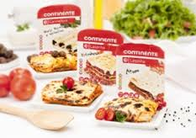
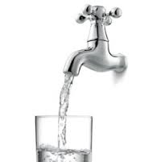
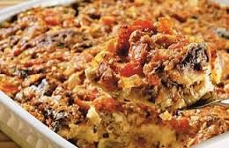
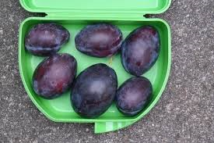
Nas refeições…
Escolha cozinhar alimentos frescos – produz menos quantidades de resíduos de embalagens e diminui o desperdício alimentar.
Sempre que possível beba água da rede pública de distribuição é segura e mais barata – reduz a produção de resíduos de embalagens.
Para transportar refeições opte sempre por embalagens reutilizáveis.
Ajuste os tamanhos das porções de alimentos servidos – de forma a evitar desperdício alimentar.
Aproveite os alimentos cozinhados em excesso, para confecionar outros pratos.
Os óleos alimentares usados devem ser valorizados!

Slide 7
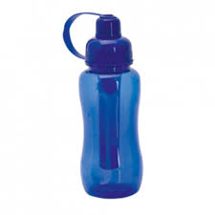
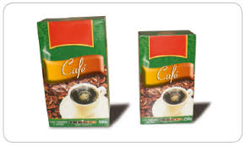
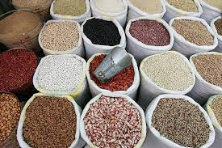
No local de trabalho…
No escritório só imprima as páginas que realmente precisa e utilize a opção frente e verso.
Deve guardar o papel impresso ou usado para utilizar como folhas de rascunho.
Escolha cuidadosamente o seu material de escritório e dê prioridade aos objetos recarregáveis, reutilizáveis e aos produtos com rótulo ecológico europeu.
Traga para o local de trabalho pacotes de café/chá e a chávena, evitando assim as pequenas e individuais embalagens.
Na loja…
Opte por produtos com rótulos ecológicos.
Escolha produtos com menos embalagens.
Prefira comprar produtos a granel.
Utilize sacos reutilizáveis.
Opte por produtos recarregáveis.

Slide 8
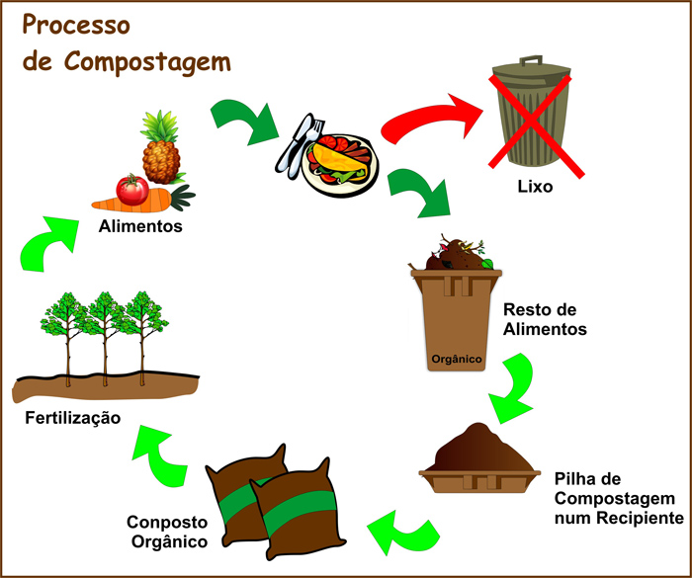
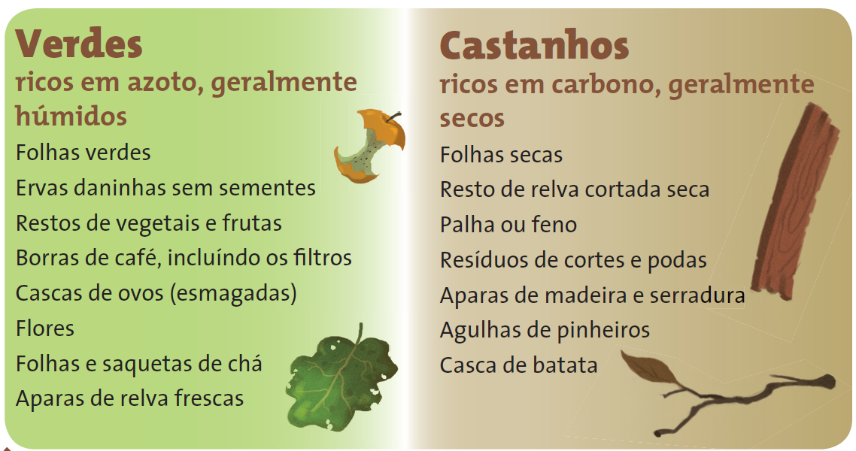
No jardim…
Utilize fertilizantes naturais.
Faça o seu próprio fertilizante! Compostagem doméstica.

Slide 9
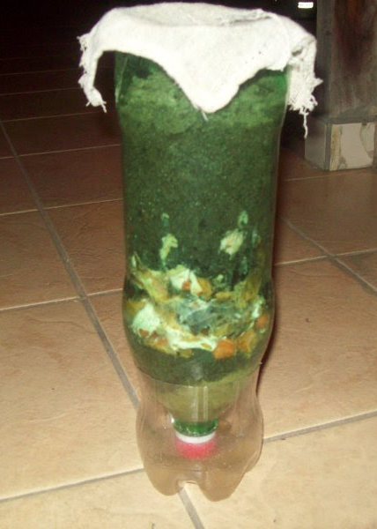
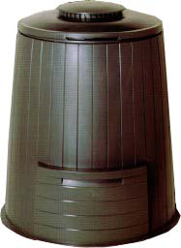
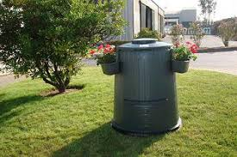
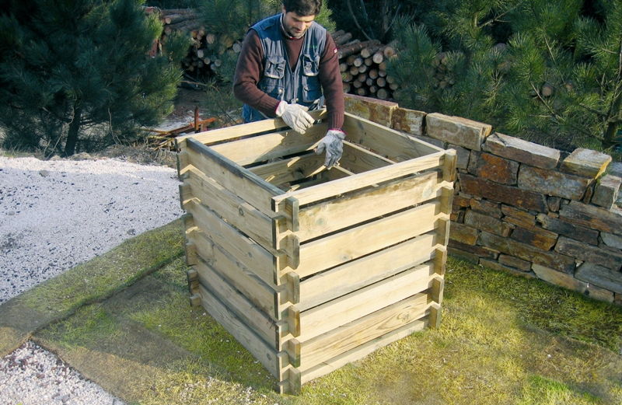
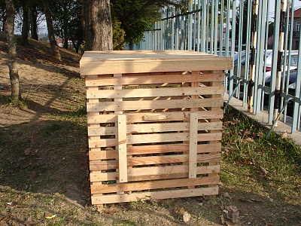
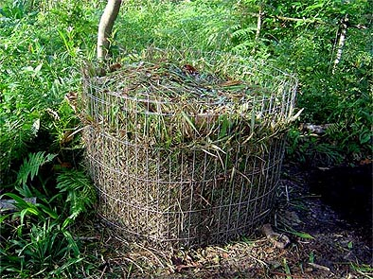
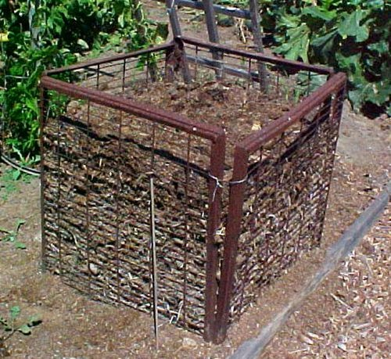
Diferentes compostores:

Slide 10
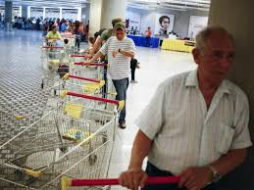
No dia-a-dia…
Evite, na medida do possível, a compra de produtos inúteis.
Quando oferecer uma prenda, seja criativo/a, porque não escolher uma que seja “desmaterializada” (por exemplo uma sessão de massagens, um curso de cozinha, entre outros)

Slide 11
SEPARE OS RESÍDUOS PARA RECICLAR?!

Slide 12
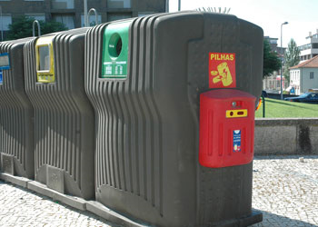
ECOPONTOS
Pilhão

Slide 13
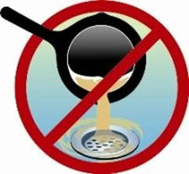
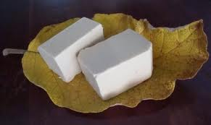
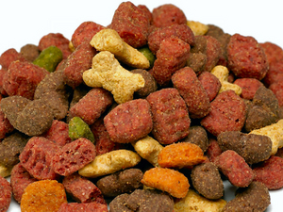
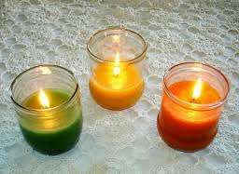
Oleão
Recolha e Valorização de Óleos Alimentares Usados
Para onde vai o OAU nos oleões?
O OAU é recolhido e entregue num operador licenciado.
Possíveis usos:
Utilização no fabrico de detergentes, lubrificantes, graxas, tintas e sabão;
Porque não é correto colocar os OAU:
Os OAU depositados nestes locais têm como destino a rede de saneamento, que a longo prazo deixará de funcionar corretamente.
Posteriormente estes OAU vão para as Estações de tratamento de Águas Residuais, onde vão dificultar e encarecer o tratamento.
Produção de sabão
Produção de ração animal
Destina-se apenas a
óleos alimentares!
Produção de velas

Slide 14
Percurso dos recicláveis
Consumidor
Ecoponto
Estação e triagem
Indústria recicladora
Novo produto

Slide 15
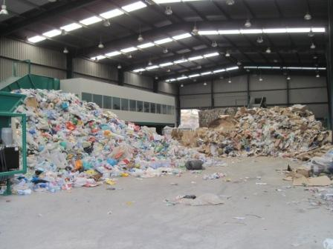
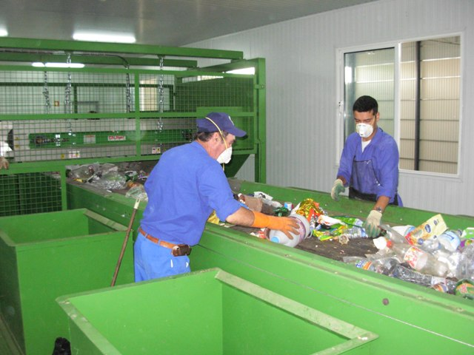
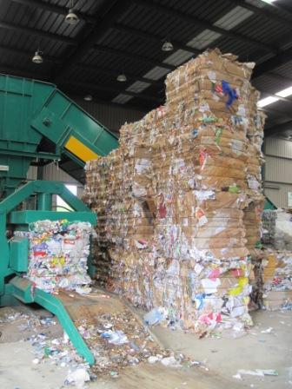
TRIAGEM DOS RESÍDUOS…

Slide 16
GESTÃO DE RESÍDUOS
A Resíduos do Nordeste, EIM, S.A. é a entidade responsável pela gestão e tratamento dos resíduos urbanos produzidos nos Concelhos de Alfândega da Fé, Bragança, Carrazeda de Ansiães, Freixo de Espada à Cinta, Macedo de Cavaleiros, Miranda do Douro, Mirandela, Mogadouro, Torre de Moncorvo, Vila Nova de Foz Côa, Vila Flor, Vimioso e Vinhais.
UTMB (Unidade de tratamento mecânico e biológico de resíduos).
Aceda ao seguinte link:
https://www.youtube.com/watch?v=gYHCwV5HooU

Slide 17
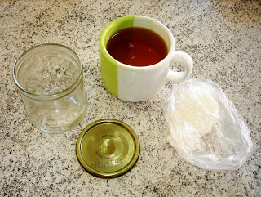
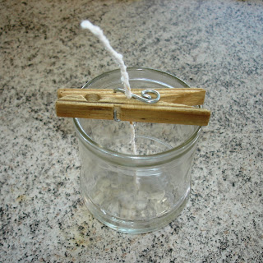
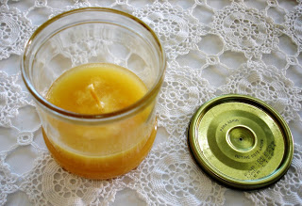
SUGESTÃO
Reutilização de óleos alimentares usados e aproveitamento de restos de cera.
Materiais:
Procedimento:
2 porções de óleo usado;
1 porção de restos de cera triturados;
Óleos essências (opcional);
Pavio para velas;
Pequenos frascos de vidro.
Coe bem o óleo usado para retirar os resíduos;
Numa caneca coloque o óleo e os restos de cera;
Aqueça no micro-ondas até derreter a cera (MUITO CUIDADO PARA QUE O LIQUIDO NÃO FERVA, POIS É INFLAMÁVEL);
Coloque o pavio à medida do frasco;
Verta o liquido para o frasco.

